Slide 1
Erzsébet királyné Elizabeth császárné
SISSY

Slide 2
1837. December 24-én született. Erzsébetnek keresztelték a kislányt, de később inkább Sissynek nevezték.
A Wittelsbachoknak ez az ága még nem uralkodott, de a hercegi rang és a birtokok jövedelme nyugodt megélhetés biztosított.

Slide 3
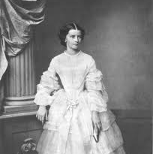
Sissy 10 évesen
Szülei szabadon nevelték gyermekeiket.
Erzsébetben már gyermekkorában is volt valami ami vonzotta az embereket. Nem véletlenül volt a család kedvence a vadóc, bájos kislány aki értett a felnőttek nyelvén.

Slide 4
Bekerülés a császári udvarba
A család egyetlen igazán befolyásos tagja Zsófia volt,aki Ludovika nővére. Zsófiát Ferenc Károly főherceg vette feleségül.
1848-ban forradalmak rázták meg az egész földrészt. A Habsburg-család belátta,hogy Ferdinánd az uralkodásra képtelen. Zsófia elérte, hogy Ferdinánd 1848 decemberében lemondjon a trónról, és 18 éves fia kerüljön a helyébe. Erzsébet ekkor mindössze 14 éves volt.

Slide 5
1853-ban Bécsben felmerült, hogy a fiatal császárnak nősülnie kéne. Zsófiának mindjárt felmerült unokahúga, Heléne gondolata.
Családi találkozónak álcázva szerveztek egy összejövetelt a császár egyik kedvenc fürdőhelyén Bad Ischlben. Furcsa módon Ludovika Sissyt is magával vitte. Viszont a fiatalok találkozásánál, Ferenc József nem Helént választotta, hanem Erzsébetet.
Sissynek pár hónapja volt, hogy megtanuljon sok olyan dolgot amire a Bécsi udvarban szüksége lesz.

Slide 6
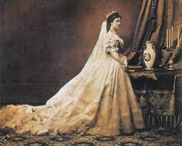
Sissy 16 éves volt mikor összeházasodtak Ferenc Józseffel. Tele volt kétségekkel jó döntést hozott-e, de nem akarta elrontani szülei örömét. Az esküvő 1854 április 24-én volt.

Slide 7
Élet a palota falai mögött
Erzsébet rabságban érezte magát. Az eddig megszokott szabadság egyszerre eltűnt, és bár a császár elhalmozta mindenféle ajándékkal őt azok nem boldogították. Zsófia is állandóan bosszantotta. Még az is nagyon bántotta, hogy nem vették felnőtt számba.
Meg született első gyermekük Zsófia. Anyósa azt is eltiltotta tőle, hogy ő nevelje gyermekét.

Slide 8
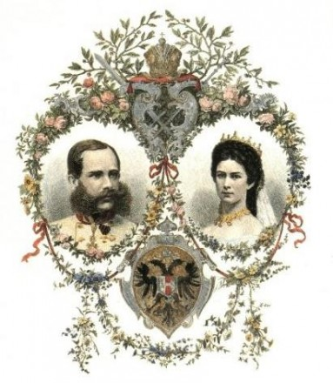
Sissy megszokta, hogy apja nyíltan beszél vele még a politikai dolgokról is, de mikor az udvarban a politikáról kérdezett Zsófia rögtön ráparancsolt, hogy egy nőnek ilyennel nem való foglalkozni. Viszont rájött, ha a császárt elviszi egy kicsit kirándulni, akkor jobban hajlik felesége szavára.

Slide 9

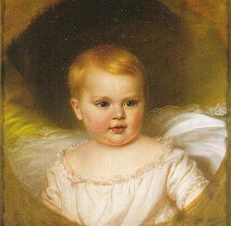
Sissynek újabb oka volt a szomorúságra első gyermekük Zsófia két éves korában meghalt.
Második gyermeke is lány volt, őt Gizellának nevezték el. Gizella nevelését is kivették a kezéből. A bécsi udvart kezdte nyugtalanítani, hogy a második gyermek is lány.
Gizella
Zsófia, Sissy első gyermeke

Slide 10
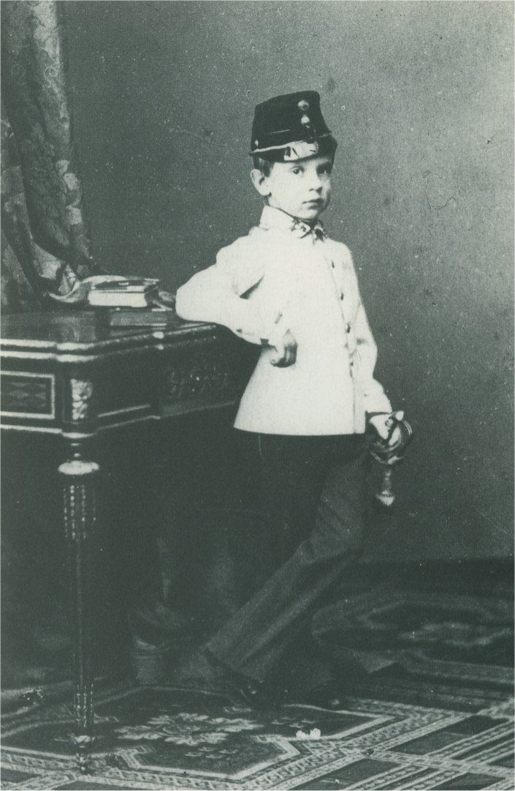
Pozíciója végre megerősödni látszott, amikor 1858-ban megszülte Rudolfot. Viszont őt sem nevelhette. Zsófia ugyan úgy elvette tőle mind előző két gyermekét is.

Slide 11
A Nagy kirándulások
Mikor Sissy megemlítette a császárnak, hogy télen el szeretne menni valahova délre, Ferenc József nem értette. Ő meg volt győződve arról, hogy Ausztria és Bécs a világ legjobb helye. Azt hitte, hogy Sissy Észak-Olaszországra gondol, mert az még egybe tartozott az osztrák birodalommal. De Sissy célja a Madeira szigetek voltak. Végül Ferenc József elengedte. Saját személyzetével hagyhatta el Bécset. Erzsébet rávette az orvosokat, hogy mondják azt tüdőbeteg, így a császár a tervezettnél tovább is elengedte. Nem ez volt az egyetlen út. Innentől egész életét csavargással töltötte. Madeirán újra elkezdett magyarul tanulni, ezt Zsófia ellen tette bosszúból.

Slide 12
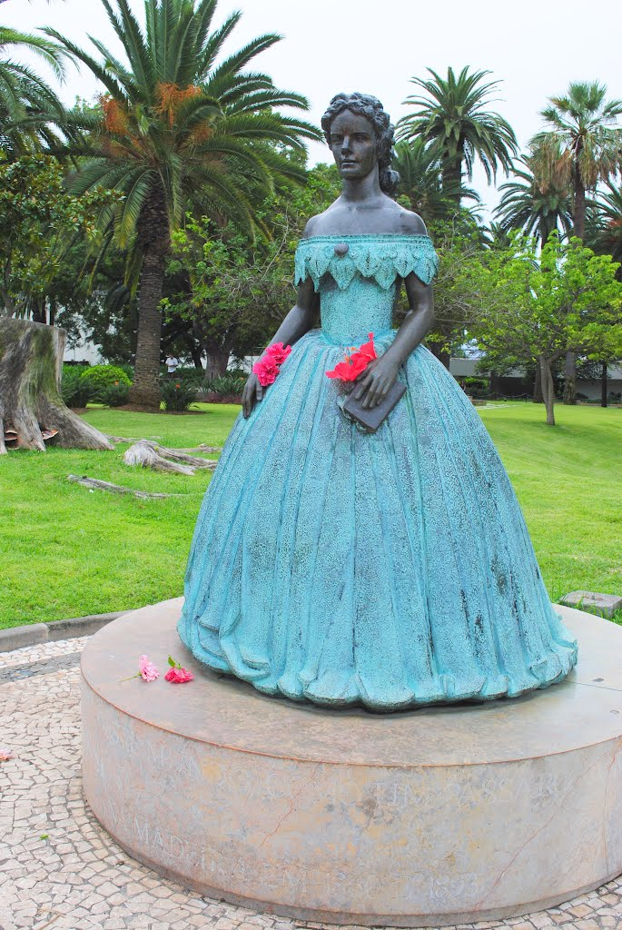
Sissy élvezte, hogy elhagyhatta a bécsi udvart. Kirándulásain végre megint szabad lehetett. Csak gyermekei hiányoztak a távolból.
Madeiráról spanyol földre utazott, és heteken át vonatozott szerte az országban. Vissza utasította a madridi királyi udvar meghívását, a jelek szerint nem akart más dinasztiákkal érintkezni. Az ilyen helyek túlságosan Bécsre emlékeztette volna. Spanyol országból a görög Korfu szigetére utazott. Ezt legalább annyira szerette, mint Magyarországot. Legalább annyi lelkesedéssel tanulta itt meg a görög nyelvet, mint annak idején a magyart. Erzsébetnek semmilyen szerelmi kalandjai nem voltak az utjai során.
Sissy szobra Madeirán

Slide 13
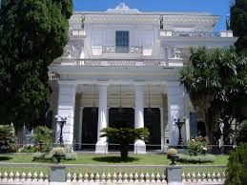
Miután Erzsébet hazajött Korfuról Máltán és az Adriai-tengeren keresztül, férje már a tengerparton várta, Erzsébet még az első napon örült is, hogy visszajött Bécsbe.
Viszont hamar elvették a kedvét. Látta, hogy gyermekeit nem úgy nevelik ahogy azt ő szeretné. Ferenc Józseffel elutaztak egy vidéki kastélyba ahol előadott egy színjátékot ami, abból állt, hogy nagyon köhög lázas nyakra-főre hívta az orvosokat, akik persze nem vizsgálták meg csak rávette őket, hogy küldjék el őt Korfura. Nagyon gyanakodott a bécsi udvar, hiszen Korfun ilyenkor malária terjengett. Erzsébet, amint a szigetre értek máris kivirult.
Sissy Korfui palotája

Slide 14
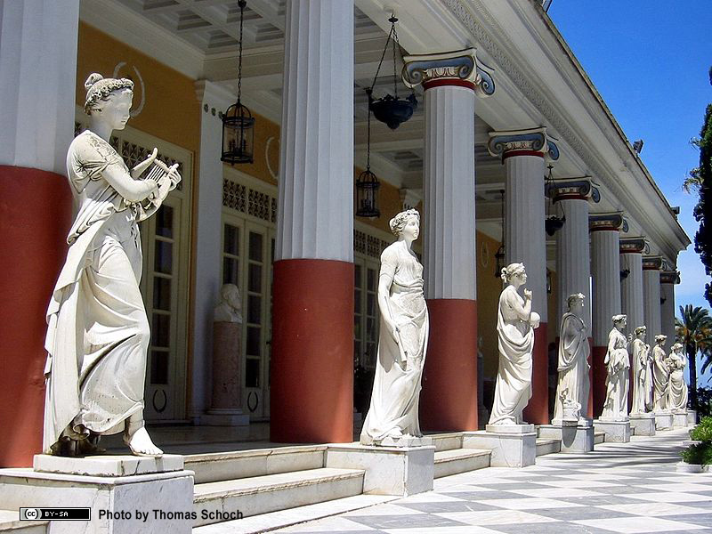
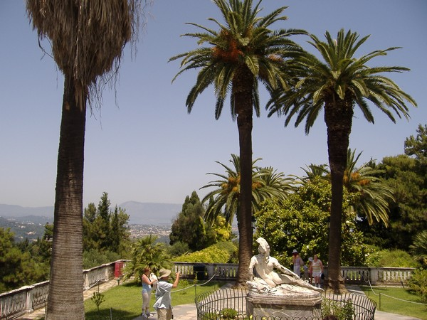
Négy hónappal később megjelent a szigeten Ferenc József. A császár haza akarta vinni feleségét mert már kényelmetlenek voltak a pletykák. Abban egeztek meg, hogy Erzsébet a Birodalmon belül fog nyaralni, és oda bármikor elviheti gyermekeit is. Sissy így gyerekeivel együtt elutazott Velencébe. Majd falukban és kisvárosokban kezdett el nyaralni.
Az Achilleoni szoborpark
Korfui palota kertje

Slide 15
Sissy és magyarjai
A magyarok akkoriban Sissy nevét azzal a személlyel kötötték össze aki, már annyit tett értük. Erzsébet felfogatta Ferenczi Idát társalgónőének, akit később mindenhol csak a „barátnőének” hívott. Aztán a politikusokkal, Andrássyval és Deákkal az élükön is jó kapcsolatot ápolt, akik meg voltak győződve róla, hogy Magyarország kedvező alakulásai nem is kismértékben köszönhető az asszonynak. Sissy sok hívet szerzett akkor, amikor a kiegyezés nyarán nem egy osztrák fürdőhelyen töltött pár hetet, hanem Balatonfüreden.
Majd kitört a porosz háború és Sissy nem hagyhatta el Bécset, de Idán keresztül folyamatosan tartotta a kapcsolatot a magyarokkal.

Slide 16
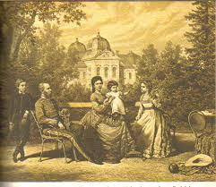
Erzsébet már elfelejtette, korábbi kedvenc helyeit és rávette a császárt, vegye meg neki a gödöllői kastélyt. Ferenc József még örült is neki, hogy nem akar felsége olyan messze elmenni tőle. Az akkor 8 éves Rudolfnak Andrássy nagyon sok mesét mondott az 1848-49-es szabadságharcról.
Amikor a királyi pár Gödöllőn nyaralt, kiderült hogy a császárné várandós. Ugyan ebben a hónapban történt, amikor Ferenc Józsefet magyar királlyá és Erzsébetet magyar királynévá koronázták. A kis Mária Valéria Magyarországon is született meg. Ezért a magyarok a „kis magyar hercegnőnek” nevezték.
Sissy a császárral és gyermekeivel a gödöllői kastély parkjában

Slide 17
Sissy a maga utján és a merénylet
Az 1870-es évek elején meghalt Zsófia. Sissy ekkor Angliáért és Skóciáért rajongott, de később ez is unalmassá vált számára. A lovaglás is egyre nehezebben ment neki. Ekkor már ötvenes éveiben járt. Fanatikus gyalogló lett. Férfiakat megszégyenítő gyorsasággal tudott túrázni. Ha hegyet mászott nemhogy vetélytársa hanem még társa sem volt, mert mindig mindenkit lehagyott. Másrészt Erzsébet önimádó teremtés volt, a gödöllői kastélyban minden szobát tükrökkel szereltette fel. A haját például naponta 60 percig kellett fésülni, ami a bokájáig ért. Háta egyenessége érdekében vaságyat használt.

Slide 18
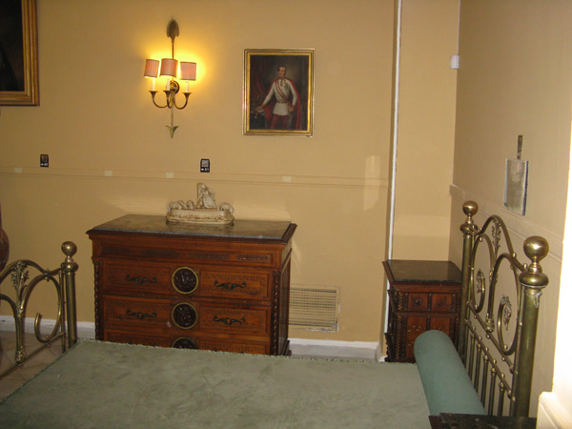
1889 elején Rudolf öngyilkos lett, Sissy fájdalma igen nagy volt. Ez után semmilyen más színt nem volt hajlandó viselni csak feketét. Még az összes legyezőjét is átfestette feketére.
Sissy politikai éleslátását viszont ezek az események nem rontották. Talán utazásai miatt már előre látta a monarchia bukását. Pénzét kivette az osztrák-magyar bankokból még a részvényeit is és elvitte Svájcba, de ezt mind titokban. Visszament Görögországba és elhatározta, hogyha férje birodalma végleg összeomlik, ott fog élni Korfun.

Slide 19
Sissy egyre gyakrabban beszélt a halálról és arról, hogy az életnek nincsen értelme. Kezdett magáról úgy beszélni mintha már nem is élne. Míg előtte évtizedeken át ügyelt arra, hogy egészséges maradjon már mutatkoztak betegségek, voltak visszatérő szédülések, ízületi bántalmak. Mária Valéria megtalálta a boldogságot, szépen élt férjével, és ahányszor Erzsébet meglátogatta őket érezte, hogy lánya megkapta azt amit ő sohasem. Sissy depressziós lett. Nem titkolta, hogy várja a halált. Nem tudott megmaradni egy helyben folyon úton volt. Külsejével sem volt megelégedve, ezért abban az időkben már semmilyen fotó nem készült róla, pedig lesifotósok próbálkoztak de mindig túljárt az eszükön. A kedves, bájos teremtésből egy rideg és megtört asszony lett. Csak néhány embert engedett a közelébe és gyászfátyolon látta a világot. Ekkor 179cm magas és 47 kg-os volt. Félt hogyha meghal a kapucnisok kriptájába temetik, a sok „Habsburg közé”. Azt szerette volna, hogy útközben a tengeren haljon meg valahol és ott temessék el.

Slide 20
1898. augusztus végén érkezett Svájcba, majd szeptember 9-én a Genfi-tó partján megszállt a Beau Rivage hotelben. Nem tudhatta, hogy utolsó éjszakáját tölti ott. Ekkor péntek volt. Az újságok megírták, hogy ott van a császárné és sajnos ezt a merénylő is olvasta.
Szombaton délelőtt Sissy kísérőjével,besétált a városba . A tervek szerint: kijelentkeznek a szállodából felvitetik a poggyászokat a hajóra, majd áthajóznak egy másik városba és egy ideig ott laknak. Elindultak a kikötőbe Sztáray Irma grófnővel. A merénylő Luigi Lucheni már előző nap is a környéken ólálkodott, zakója alatt az éles reszelővel. Aztán jött a két hölgy. Úgy tett, mintha egy járókelő lenne és mikor közel volt a két nőhöz, s nekik futott az öregebbikbe beleszúrta a reszelőt. A császárné a lökéstől elesett. Sissy nem vette észre, hogy szíven szúrták! A két hölgy felszállt a hajóra, és ott Sissy összeesett a hajó visszafordult a kikötőbe. Vissza vitték a szállodai szobába, de ott csak a halált tudták megállapítani.
A császárnét a kapucnisok kriptájába Rudolf koronaherceg mellé temették. 60 éves volt.

Slide 21
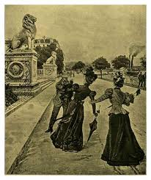
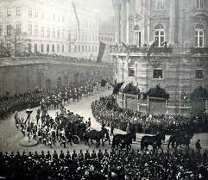
A merénylet
A temetés

Slide 22
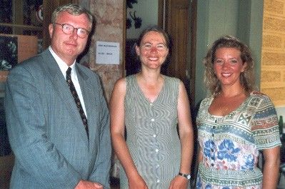
Sissy dédunokája
Markus Salvator Habsburg-Lotheringen

Slide 23
Vége

